Slide 1
CZŁOWIEK W PROCESIE PRACY- PRZEMIANA MATERII

Slide 2
Spis treści
1. Czym jest przemiana materii
2. Podstawowa przemiana materii
3.Czynnościowa przemiana materii
4.Roboczy wydatek energetyczny

Slide 3

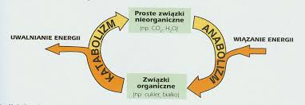
CO TO W OGÓLE JEST PRZEMIANA MATERII?
Przemiana materii, czyli inaczej metabolizm, to ogół wszystkich reakcji biochemicznych zachodzących w organizmie.
Anabolizm
Katabolizm

Slide 4
PODSTAWOWA PRZEMIANA MATERII
(PPM) to całkowita liczba kalorii potrzebnych organizmowi do wykonywania podstawowych, podtrzymujących życie funkcji
Dotyczy człowieka pozostającego w warunkach zupełnego spokoju fizycznego, psychicznego, na czczo oraz w optymalnym mikroklimacie

Slide 5
Oznaczanie PPM
Kalorymetria bezpośrednia
Kalorymetria pośrednia
Wykorzystanie wzoru matematycznego
Metoda FAO/WHO/UNU

Slide 6
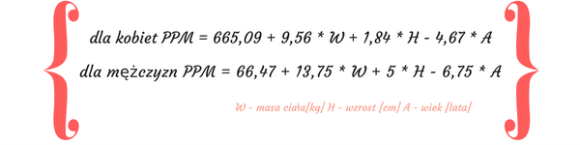
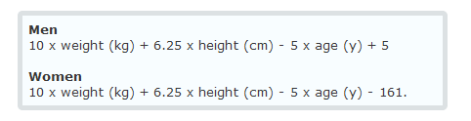
WZORY MATEMATYCZNE
WZÓR HARRISA I BENEDICTA
WZÓR MD MIFFLIN I ST JEOR

Slide 7
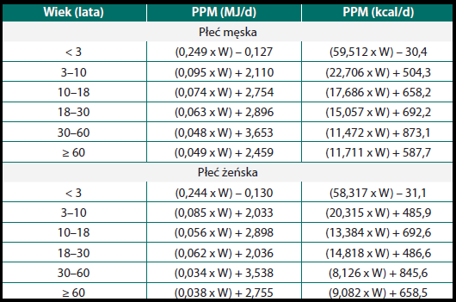
Eksperci FAO/WHO/UNU
W-masa w kg

Slide 8

KOWALSCY I ICH PPM
Kowalski ma 20 lat i 80 kg wagi, jego PPM to:
0,063x80 + 2,896 = 7,936[MJ/d]=7936[KJ/d]
15,057x80+692,2=1896,76[kcal/d]
Kowalska ma 16 lat i 50kg wagi, jej PPM:
0,056x50+2,898=5,698[MJ/d]
13,384x50+692,6=1361,8[kcal/d]

Slide 9

CZYNNOŚCIOWA PRZEMIANA MATERII
związana jest z zajęciami wykonywanymi poza pracą zawodową (np. codzienne czynności w warunkach domowych, mycie się, ubieranie)
a jego poziom zależy od rodzaju czynności, postawy ciała, szybkości chodu i innych czynników
około 1675 kJ na dobę u mężczyzny i 1256 kJ u kobiet

Slide 10
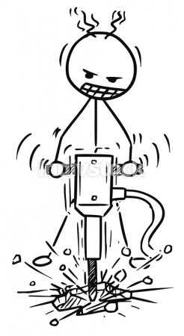
ROBOCZY WYDATEK ENERGETYCZNY
jest związana ściśle z pracą zawodową.
Obciążenie fizyczne przy pracy zawodowej
kształtuje się w zakresie od 2093 do 12560 kJ na dniówkę
2093 kJ wynosi on dla np. księgowego, mechanika
12560 kJ dochodzi przy bardzo ciężkich pracach jak: noszenie
dużych ciężarów, ładowanie, rąbanie

Slide 11
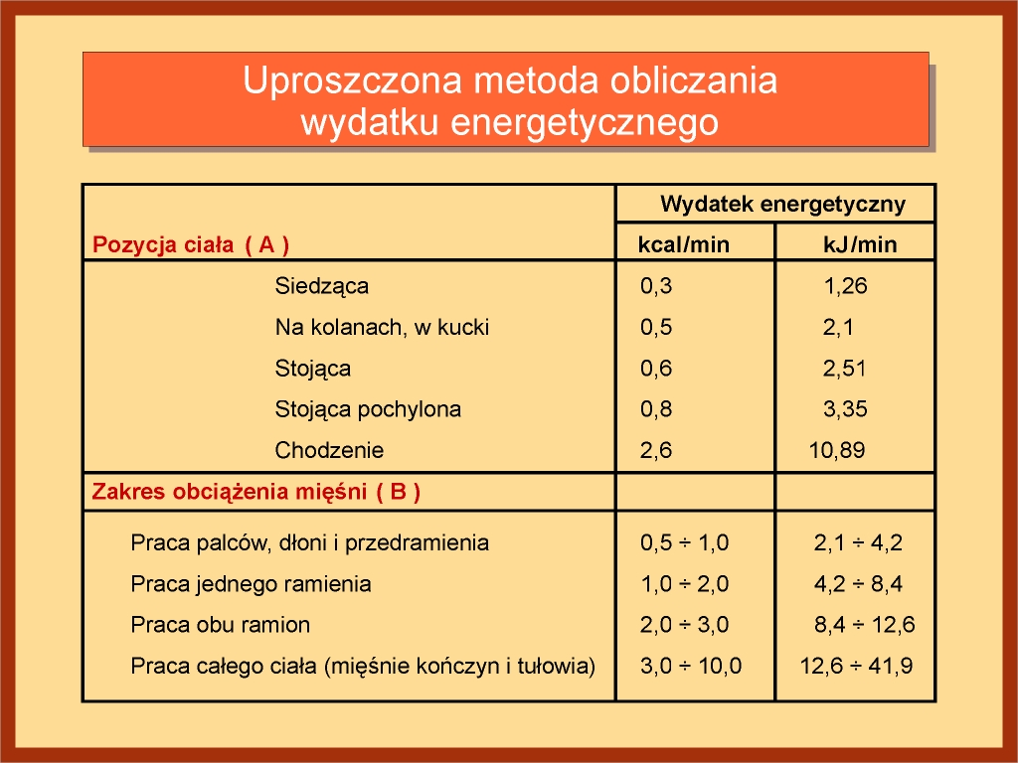
METODA CHRONOMETRAŻOWO-TABELARYCZNA- METODA LEHMANNA
1)pozycja ciała
2) zaangażowania
fragmentów ciała
(grupy mięśni) i
stopnia ciężkości.

Slide 12
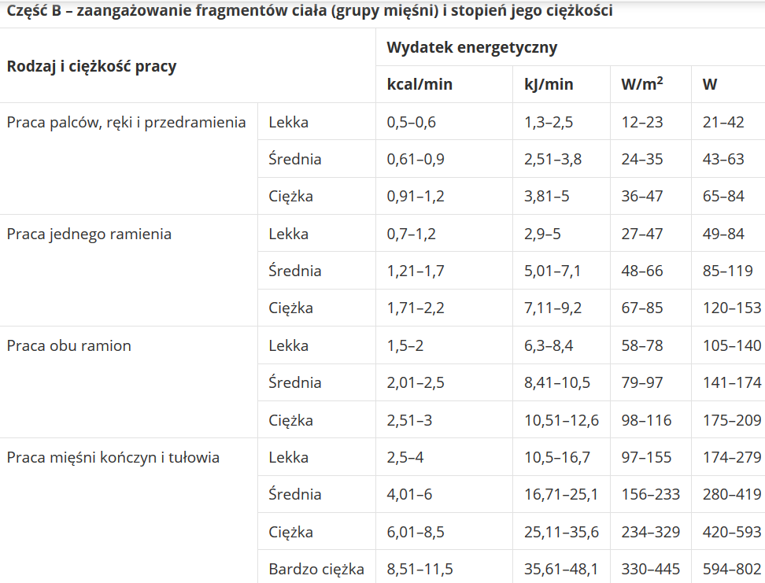

Slide 13
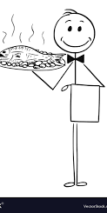
KOWALSKI-KELNER
8h x 60=480 min
A (pozycja ciała) 480 x 0,8 = 384 kcal/zm lub 1608 [KJ/zm]
B(rodzaj i ciężkość pracy) 480 x 2 =960 kcal/zmianę lub 4022 [KJ/zm]
A+B=384+960=1344 [kcal/zmianę] lub 5630[KJ/zm]

Slide 14
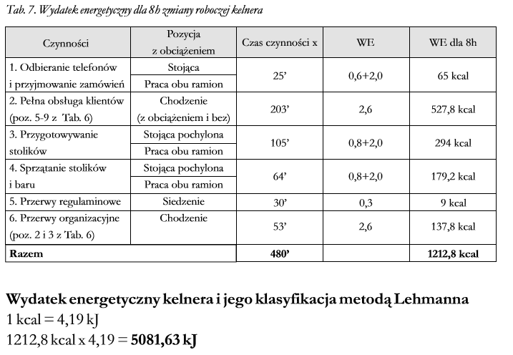

Slide 15
CAŁKOWITA PRZEMIANA MATERII
podstawowa przemiana materii
na codzienne czynności
na prace zawodową
*termogeneza (10% PPM)

Slide 16
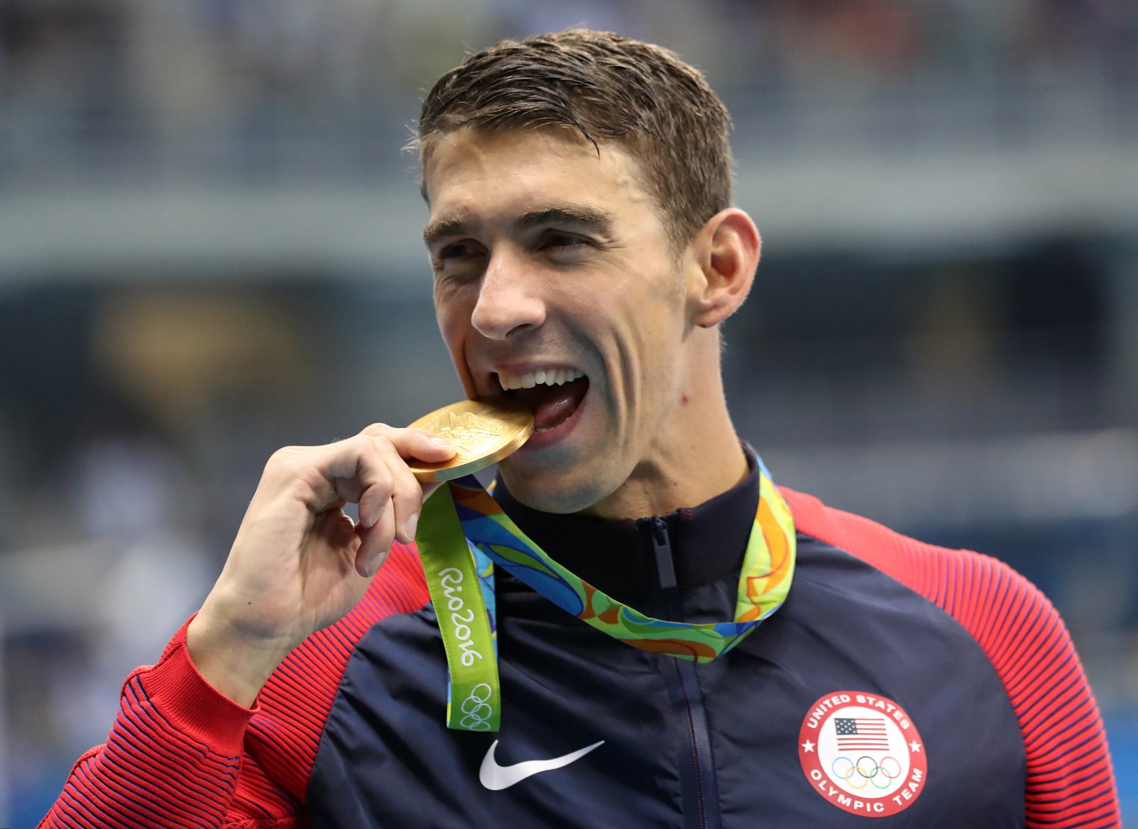
MICHAEL PHELPS
12 000 kcal

Slide 17
Źródła
http://www.biologia.net.pl/metabolizm/przemiana-materii-i-energii.html
http://kasiagandor.com/2014/08/przemiana-materii-a-co-to-takiego/
https://pl.wikipedia.org/wiki/Podstawowa_przemiana_materii
http://rewolucja-stylu-zycia.blogspot.com/2014/09/obliczanie-naszej-dziennej-przemiany.html
https://dietetycy.org.pl/ppm-podstawowa-przemiana-materii/
https://www.portalbhp.pl/aktualnosci/oblicz-wydatek-energetyczny-metoda-g.-lehmanna-6549.html
http://nop.ciop.pl/m4-3/m4-3_3.htm
http://www.infor.pl/prawo/praca/bezpieczenstwo-pracy/232009,Kiedy-pracownikowi-przysluguje-darmowy-posilek-w-pracy.html
https://www.google.pl/url?sa=t&rct=j&q=&esrc=s&source=web&cd=4&cad=rja&uact=8&ved=0ahUKEwieqb_4k_7ZAhXqKJoKHaw_BRAQFghSMAM&url=https%3A%2F%2Fyadda.icm.edu.pl%2Fbaztech%2Felement%2Fbwmeta1.element.baztech-article-BUS6-0035-0044%2Fc%2Fhttpstudia_wszop_edu_plobrazkidrukizeszyty135-157.pdf&usg=AOvVaw0JL7BHQqfTICpCabSFR53Z
http://www.dietetyka.zut.edu.pl/wp-content/uploads/2015/02/Podst-cw-3.pdf

Slide 18
Dziękuje za uwagę
Mateusz Guściora

